Slide 1
Лекция 7
Крутые мелочи

Slide 2
Браузерная поддержка
Подробнее тут https://habr.com/ru/companies/nix/articles/342904/
Подробнее тут https://frontend.tech-mail.ru/slides/s8/

Slide 3
Из чего состоит JavaScript?
ECMA-262
ECMAScript
JavaScript
JavaScript-движок
ТС39

Slide 4
Ecma International
Организация, которая создает стандарты для технологий.

Slide 5
ECMA-262
Это стандарт, изданный Ecma International. В нём прописана спецификация скриптового языка общего назначения.
ECMA-262 — это стандарт, подобный QWERTY, только представляющий собой спецификацию скриптового языка, называющегося ECMAScript. ECMA-262 можно считать учётным номером ECMAScript.

Slide 6
ECMAScript
Описанная в ECMA-262 спецификация создания скриптового языка общего назначения. (спецификация ECMAScript)
«ECMA-262» — это название и стандарта, и спецификации скриптового языка ECMAScript. ECMAScript содержит правила, сведения и рекомендации, которые должны соблюдаться скриптовым языком, чтобы он считался совместимым с ECMAScript.

Slide 7
ECMAScript (как выглядит)
Декабрь 1999 — ECMAScript 3
ECMAScript 4 (abandoned) — заброшенная версия
Декабрь 2009 — ECMAScript 5
Июнь 2011 — ECMAScript 5.1
Июль 2015 — ECMAScript 2015 (ECMAScript 6th edition)
Июль 2016 — ECMAScript 2016 (ECMAScript 7th edition)
Июнь 2017 — ECMAScript 2017 (ECMAScript 8th edition)
Лето 2018 — ECMAScript 2018 (и так далее)

Slide 8
ES.Next
ES.Next — так временно называют совокупность новых возможностей языка, которые могут войти в следующую версию спецификации. Фичи из ES.Next правильнее называть “предложения” (proposals) , потому что они всё ещё находятся на стадии обсуждения

Slide 9
JavaScript
Скриптовый язык общего назначения, соответствующий спецификации ECMAScript.
Это диалект языка ECMAScript.

Slide 10
JavaScript-движок
Программа или интерпретатор, способный понимать и выполнять JavaScript-код.
JavaScript-движки обычно используются в веб-браузерах, включая V8 в Chrome, SpiderMonkey в Firefox и Chakra в Edge. Каждый движок подобен языковому модулю, который позволяет приложению поддерживать определенное подмножество языка JavaScript.

Slide 11
JavaScript-движок (быстродействие)
Два человека поймут команду JavaScript, но один из них отреагирует раньше, потому что смог быстрее понять и обработать команду. Аналогично, два браузера могут понимать код JavaScript, но один из них работает быстрее, потому что его JavaScript-движок работает эффективнее.

Slide 12
JavaScript-движок (поддержка)
Разные браузеры могут понимать не все команды JavaScript. Говоря о поддержке в браузерах, обычно упоминают о «совместимости с ECMAScript», а не о «совместимости с JavaScript», хотя JavaScript-движки детально анализируют и выполняют JavaScript.
ECMAScript — это спецификация того, как может выглядеть скриптовый язык. Появление новой версии ECMAScript не означает, что у всех движков JavaScript появятся новые функции. Всё зависит от групп или организаций, которые отвечают за обновления JavaScript-движков с учётом новейшей спецификацией ECMAScript.

Slide 13
Среда выполнения JavaScript
В этой среде выполняется JavaScript-код и интерпретируется JavaScript-движком. Среда выполнения предоставляет хост-объекты, на которых и с которыми может работать JavaScript.
Среда выполнения JavaScript — это «существующий объект или система», упомянутые в определении скриптового языка. Код проходит через JavaScript-движок, в котором объект или система анализирует код и разбирает его работу, а потом выполняет интерпретированные действия.
JavaScript-скрипты могут обращаться к приложениям, потому что те предоставляют «хост-объекты» в среде выполнения. На клиентской стороне средой выполнения JavaScript будет веб-браузер, в котором становятся доступными для манипуляций такие хост-объекты, как окна и HTML-документы. На серверной стороне среда выполнения JavaScript — это Node.js. В Node.js предоставляются связанные с сервером хост-объекты, такие как файловая система, процессы и запросы.

Slide 14
Курица или яйцо
JavaScript был создан в 1996 году. В 1997 году Ecma International предложила стандартизировать JavaScript, и в результате появился ECMAScript. Но поскольку JavaScript соответствует спецификации ECMAScript, JavaScript является примером реализации ECMAScript.
Получается, что ECMAScript основан на JavaScript, а JavaScript основан на ECMAScript.

Slide 15
Процесс ТС39

Slide 16
ТС39
TC39 (технический комитет 39) — занимается развитием JavaScript. Его членами являются компании (помимо прочих, все основные производители браузеров). TC39 регулярно собирается, на встречах присутствуют участники, представляющие интересы компаний, и приглашенные эксперты

Slide 17
Процесс ТС39
Процесс TC39 — алгоритм внесения изменений в спецификацию ECMAScript. Каждое предложение по добавлению новой возможности в ECMAScript в процессе созревания проходит ряд этапов
0 этап: идея (strawman) 1 этап: предложение (proposal) 2 этап: черновик (draft) 3 этап: кандидат (candidate) 4 этап: финал (finished)

Slide 18
ТС39
TC39 (технический комитет 39) — занимается развитием JavaScript. Его членами являются компании (помимо прочих, все основные производители браузеров). TC39 регулярно собирается, на встречах присутствуют участники, представляющие интересы компаний, и приглашенные эксперты

Slide 19
Зачем нам об этом знать?

Slide 20
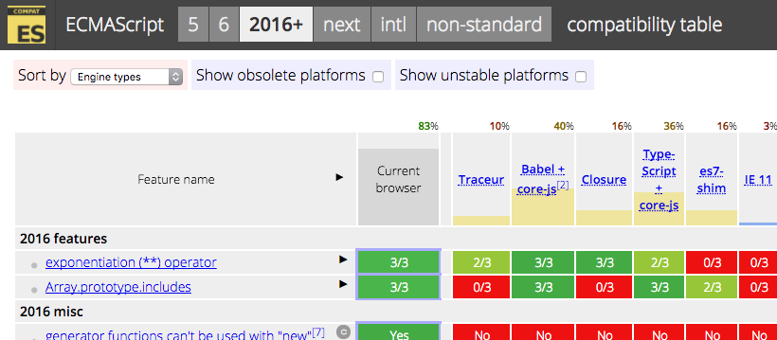
Поддержка версий ECMAScript
https://kangax.github.io/

Slide 21
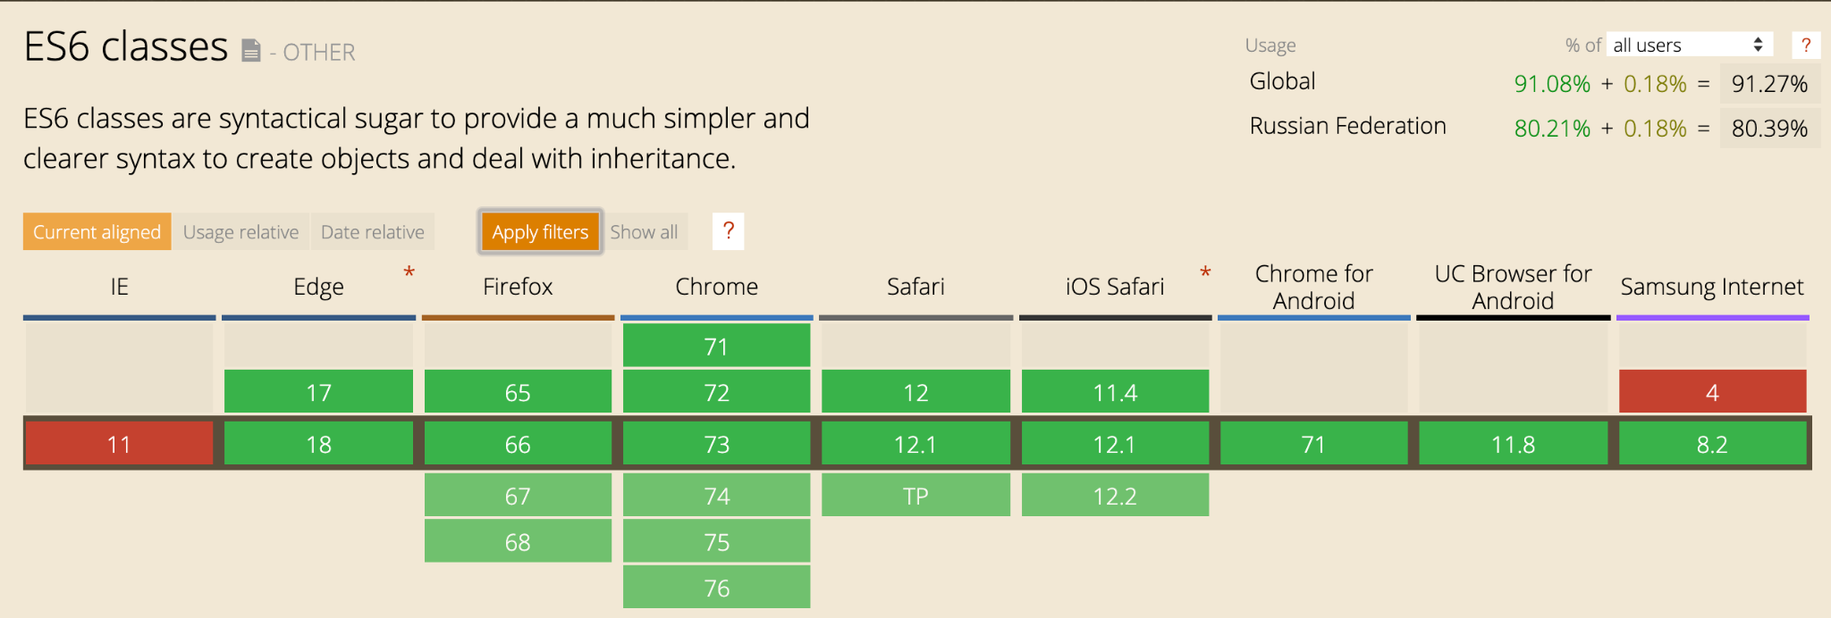
Возможности браузера
http://caniuse.com/

Slide 22
Как нам использовать последний функционал JavaScript и поддерживать все браузеры?

Slide 23
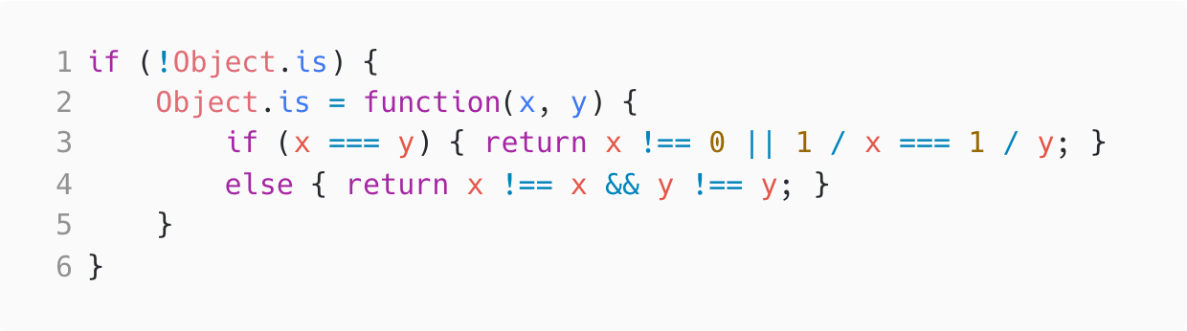
Полифиллы
Полифилл — это библиотека, которая добавляет в старые браузеры поддержку возможностей, которые в современных браузерах являются встроенными

Slide 24
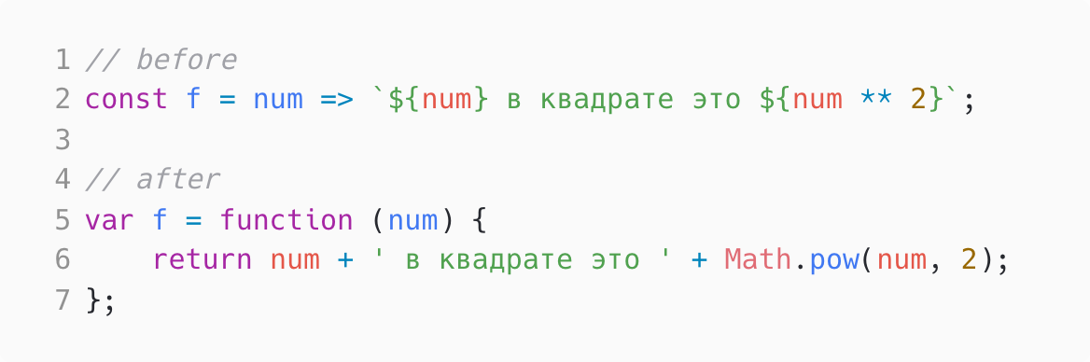
Транспайлинг
Транспайлинг — это конвертация кода программы, написанной на одном языке программирования в другой язык программирования

Slide 25
Babel
Babel — многофункциональный транспайлер, позволяет транспиллировать ES5, ES6, ES2016, ES2017, ES2018, ES.Next, JSX и Flow

Slide 26
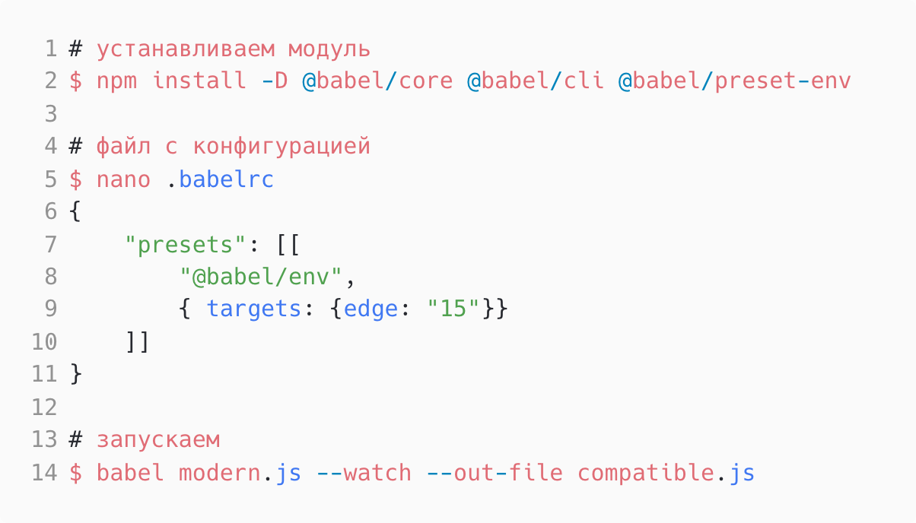
Babel (использование)

Slide 27
Babel (как работает)
Парсит исходный код и строит AST
Последовательно вызывает набор функций, которые каким-то образом трансформируют AST программы
В процессе трансформации части AST, относящиеся к современному синтаксису, заменяются на эквивалентные, но более общеупотребительные фрагменты
Преобразует модифицированное AST в новый транспилированный код

Slide 28
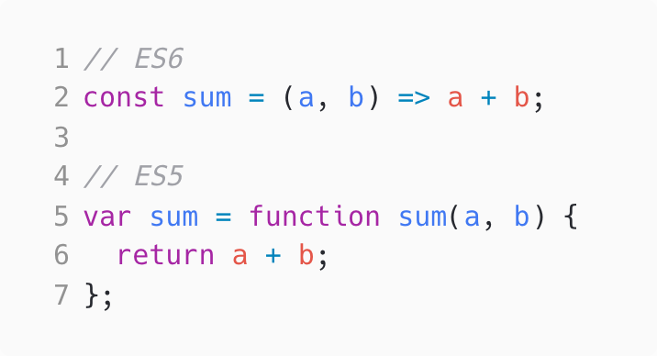
Babel (как работает)

Slide 29
А что делать с CSS?

Slide 30
Постпроцессоры (PostCSS)
Постпроцессор — это программа на вход которой дается css, а на выходе получается css.

Slide 31
Постпроцессоры (как работает)
Исходный файл дается на вход PostCSS и парсится
Плагин 1 что-то делает
...
Плагин n что-то делает
Полученный результат преобразовывается в строку и записывается в выходной файл

Slide 32
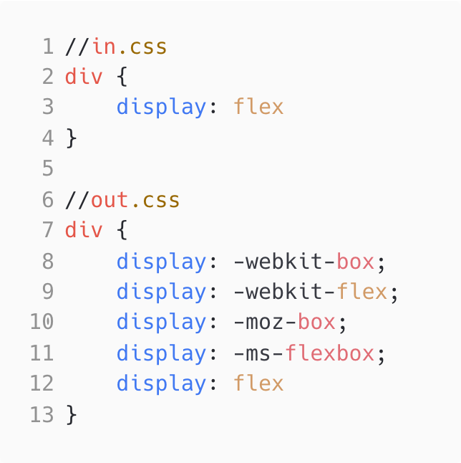
Постпроцессоры (autoprefixer)

Slide 33
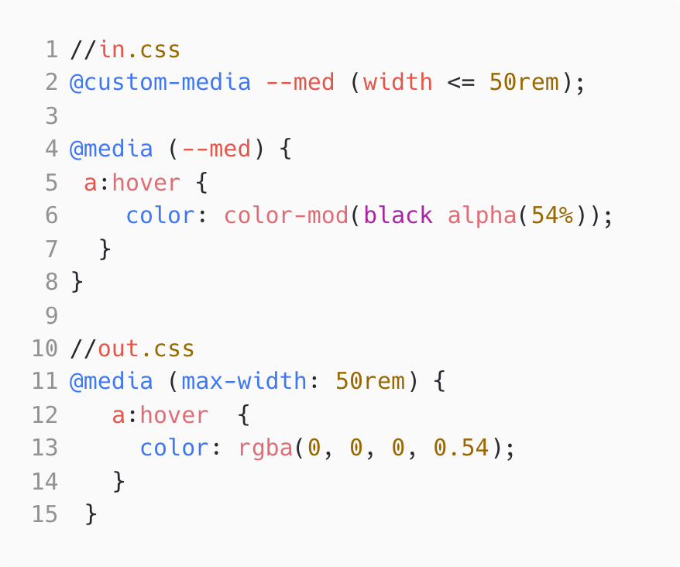
Постпроцессоры (Preset Env)

Slide 34
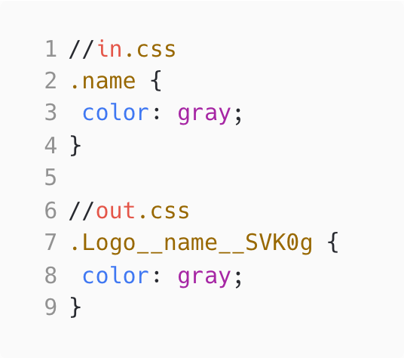
Постпроцессоры (CSS Modules)

Slide 35
Bundlers
Подробнее тут https://habr.com/ru/companies/vk/articles/340922/

Slide 36
Bundler
Bundler — программа, которая упаковывает сложный проект со многими файлами и внешними зависимостями в один (иногда несколько) файл, который будет отправлен браузеру.

Slide 37
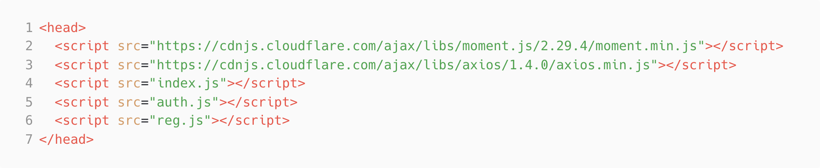
Bundler

Slide 38
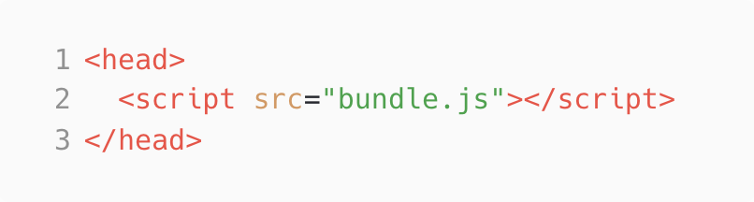
Bundler

Slide 39
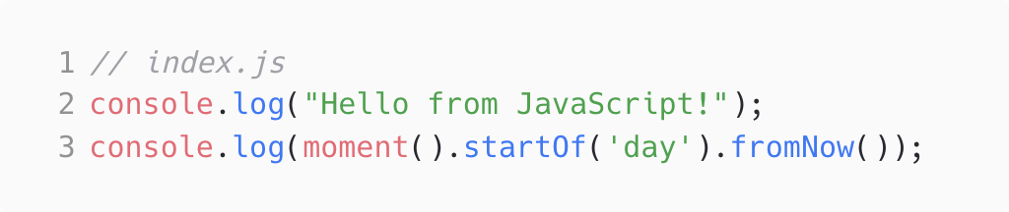
Чистый html

Slide 40
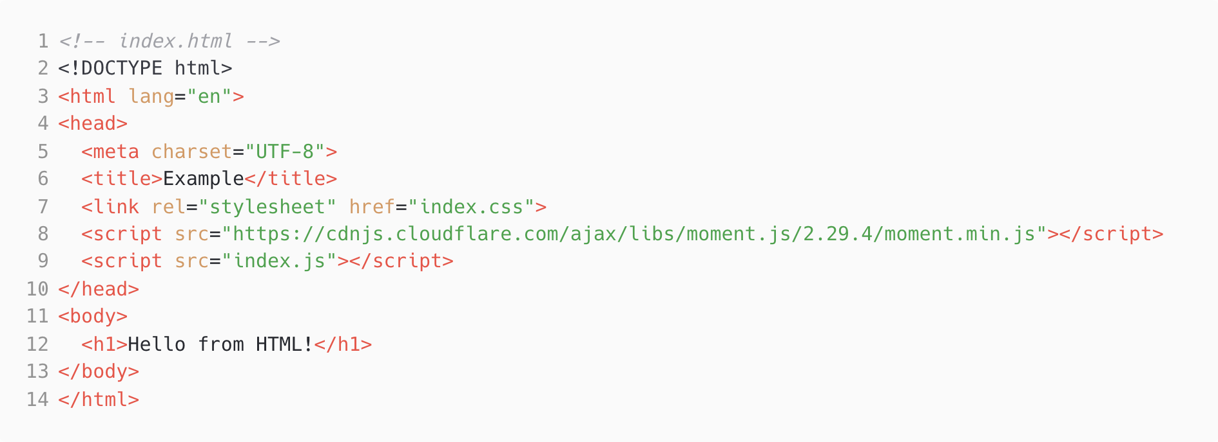
Чистый html

Slide 41
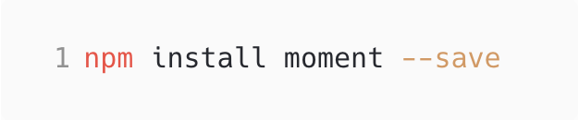
Npm

Slide 42
Npm

Slide 43
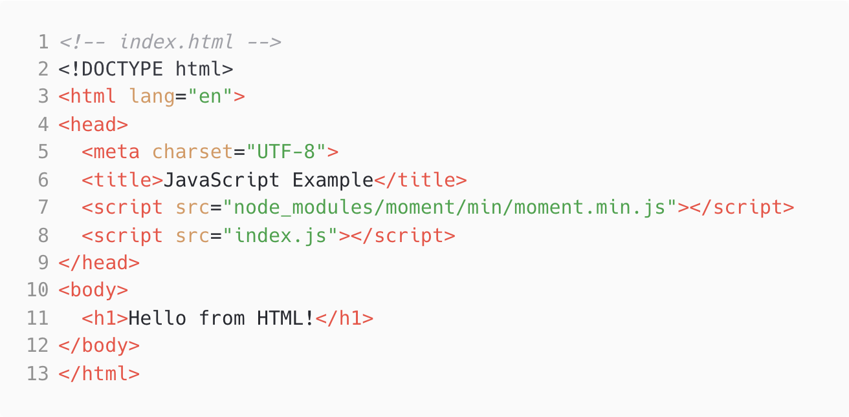
Npm

Slide 44
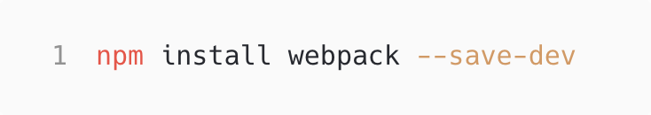
Webpack + Npm + CommonJS

Slide 45
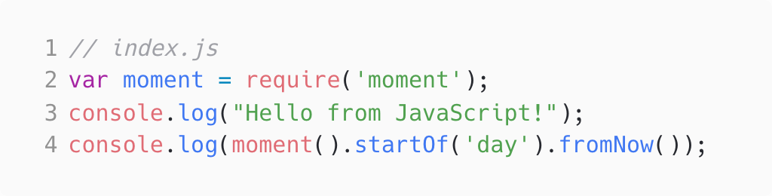
Webpack + Npm + CommonJS

Slide 46
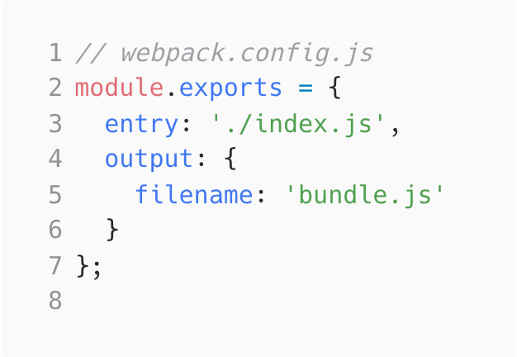
Webpack + Npm + CommonJS

Slide 47
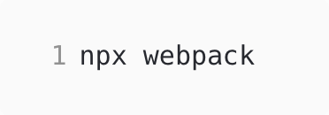
Webpack + Npm + CommonJS

Slide 48
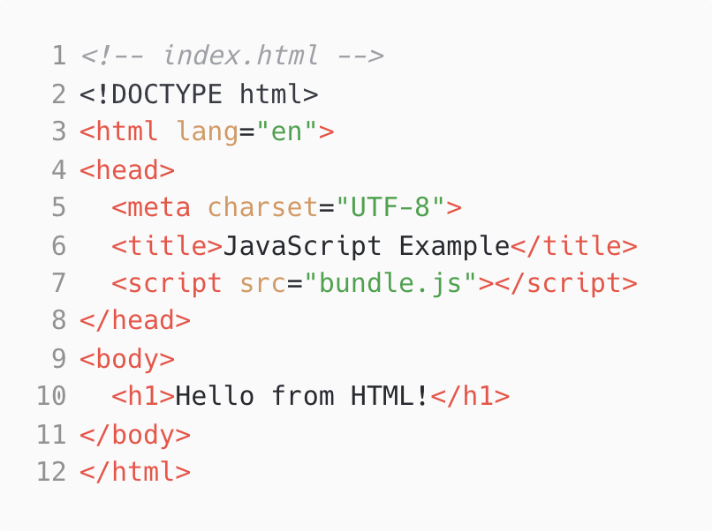
Webpack + Npm + CommonJS

Slide 49
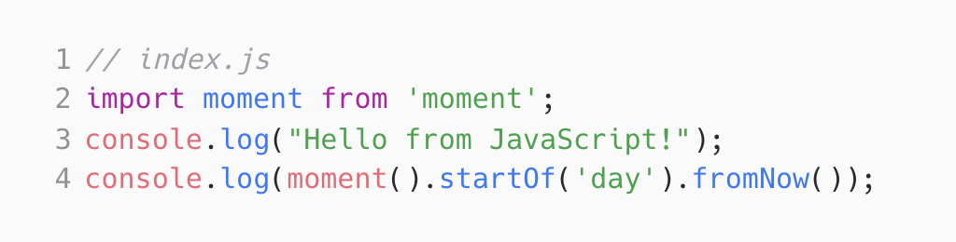
Webpack + Npm + ESM

Slide 50
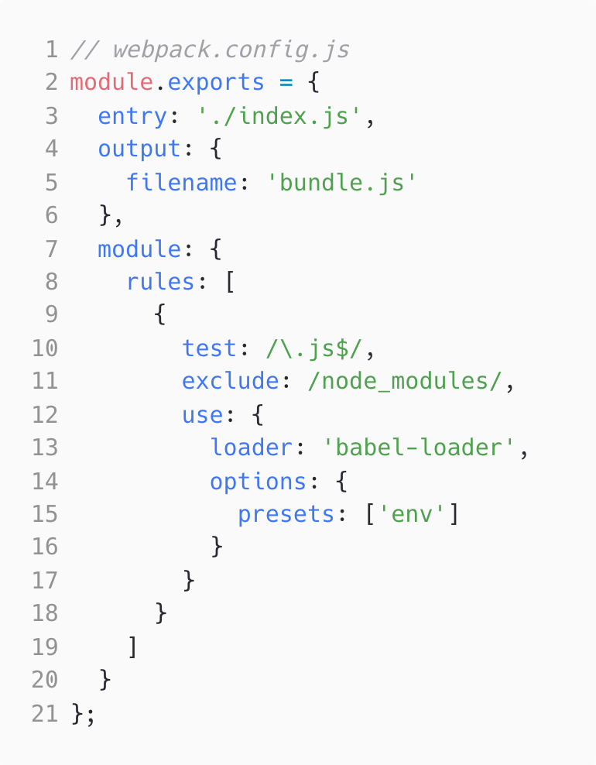
Webpack + Babel

Slide 51
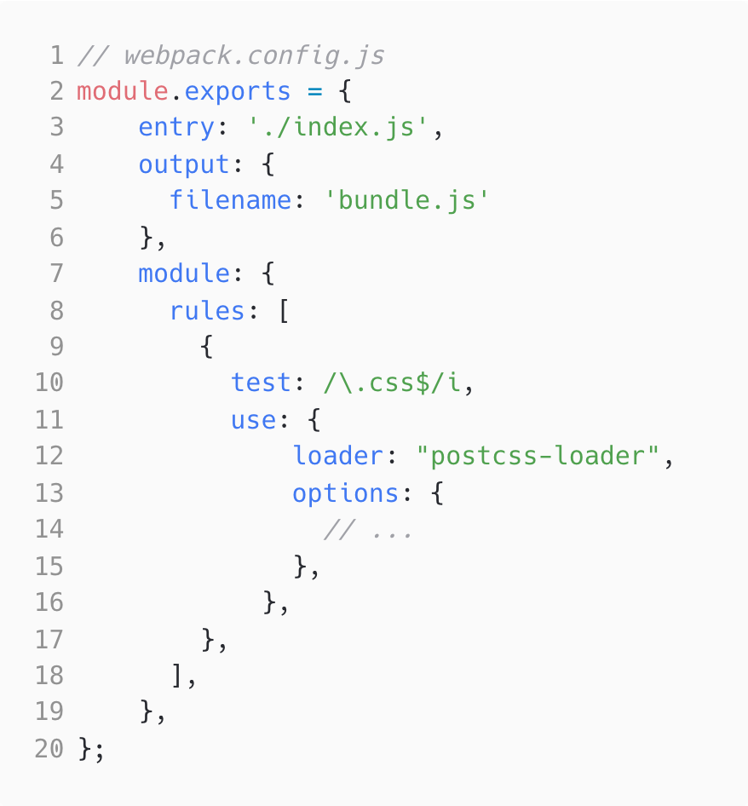
Webpack + PostCSS

Slide 52
TypeScript
Подробнее тут https://frontend.tech-mail.ru/slides/s8/

Slide 53
Зачем нам нужен новый язык?

Slide 54
JavaScript не типизируемый

Slide 55
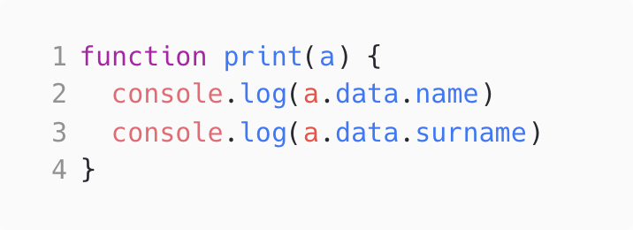
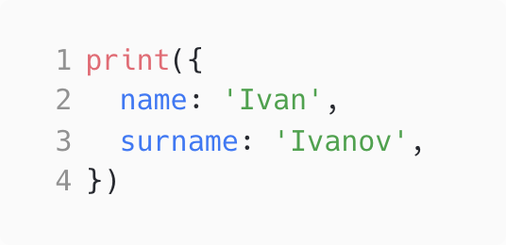
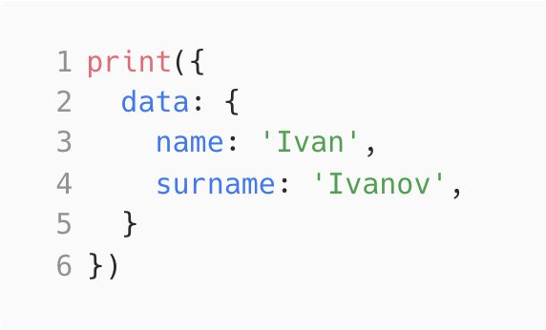
Типизация

Slide 56
Больше новых языков

Slide 57
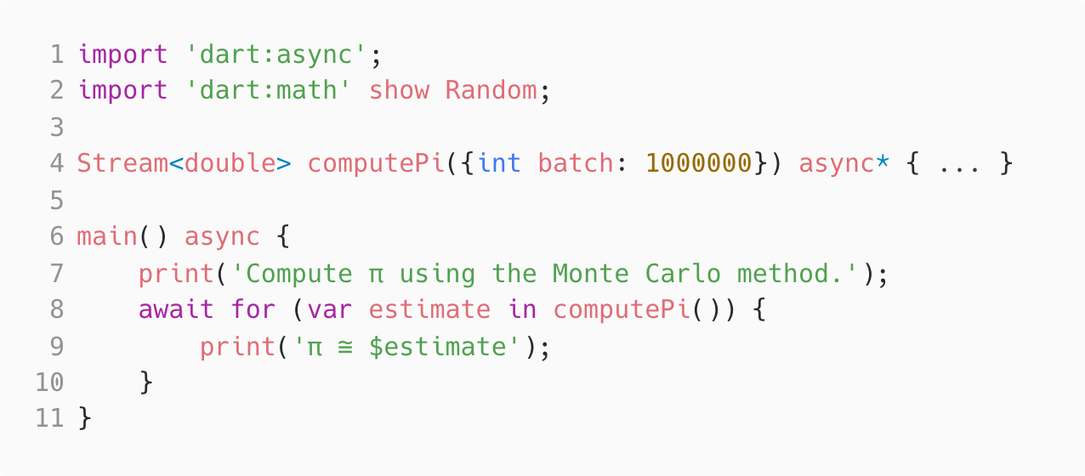
Dart programming language

Slide 58
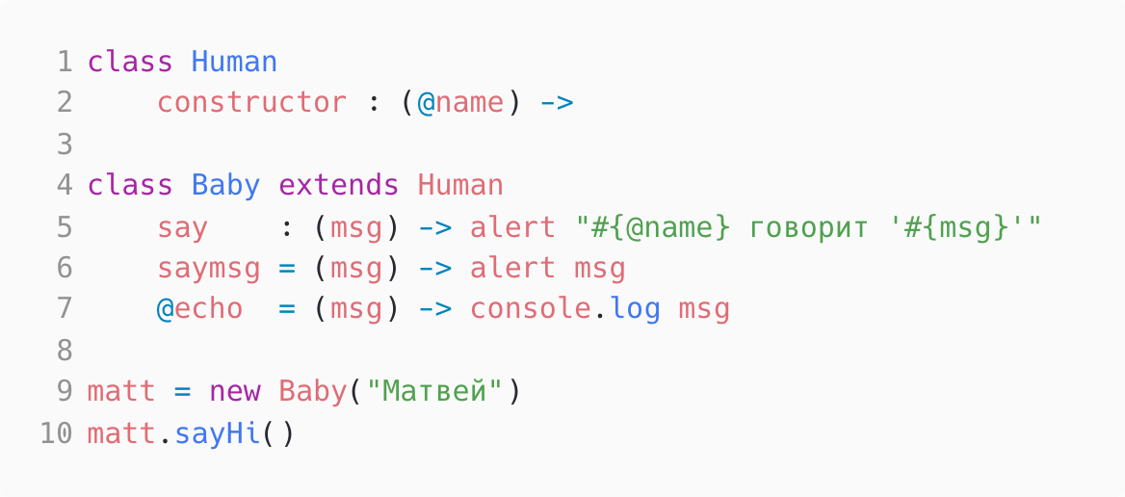
CoffeeScript

Slide 59
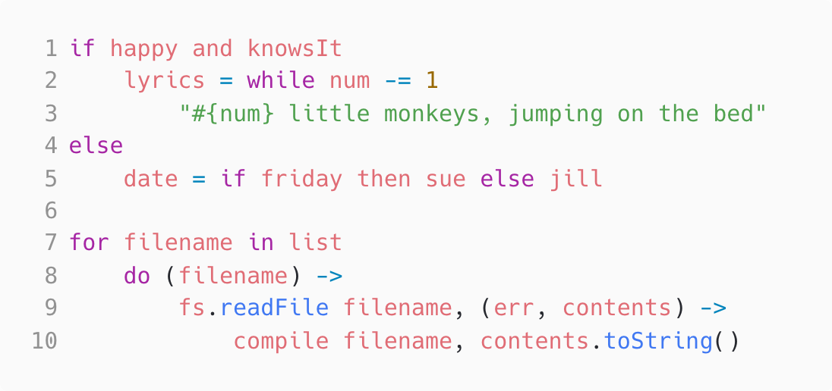
CoffeeScript

Slide 60
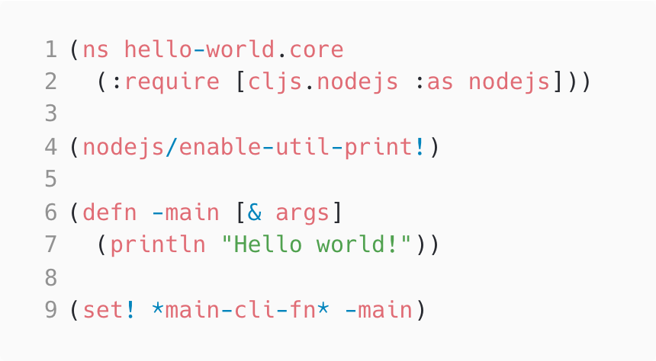
ClojureScript

Slide 61
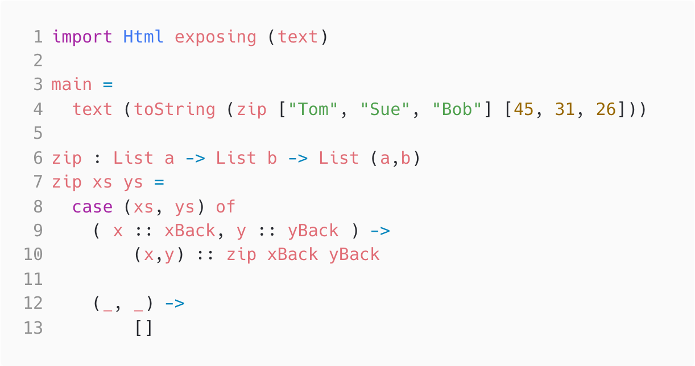
Elm

Slide 62
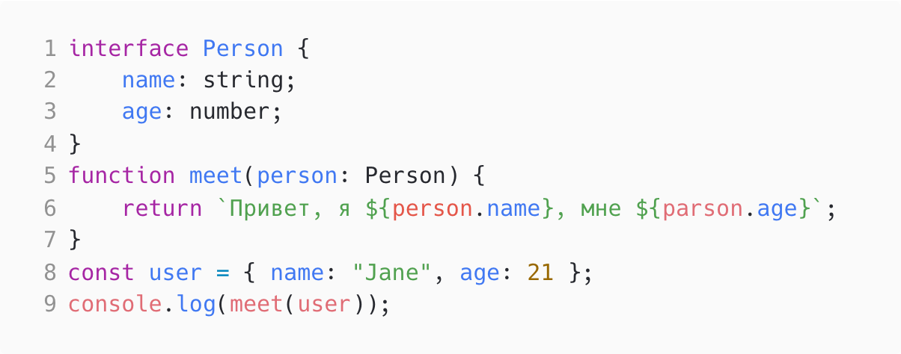
TypeScript

Slide 63
TypeScript
TypeScript — язык программирования, представленный Microsoft в 2012 году. TypeScript является обратно совместимым с JavaScript и компилируется в последний. TypeScript отличается от JavaScript возможностью явного статического назначения типов, а также поддержкой подключения модулей

Slide 64
Преимущества TypeScript
Аннотации типов и проверка их согласования на этапе компиляции
Интерфейсы, кортежи, декораторы свойств и методов, расширенные возможности ООП
TypeScript — надмножество JavaScript, поэтому любой код на JavaScript будет выполнен и в TypeScript
Широкая поддержка IDE и адекватный автокомплит
Поддержка ES6-модулей из коробки

Slide 65
Переписываем проект на TS
Переименовываем *.js в *.ts
???????
PROFIT

Slide 66
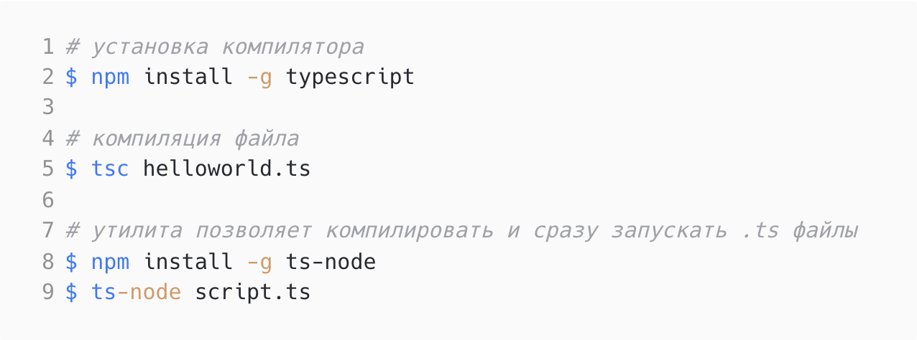
Установка и использование

Slide 67
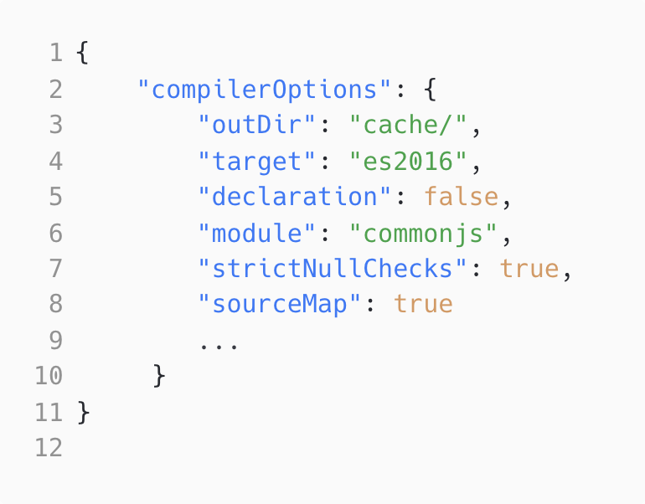
Файл tsconfig.json

Slide 68
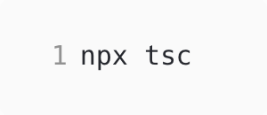
Запускаем

Slide 69
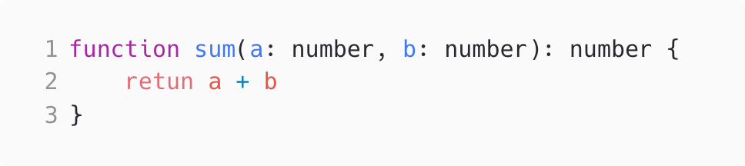
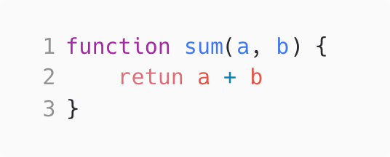
TS -> JS

Slide 70
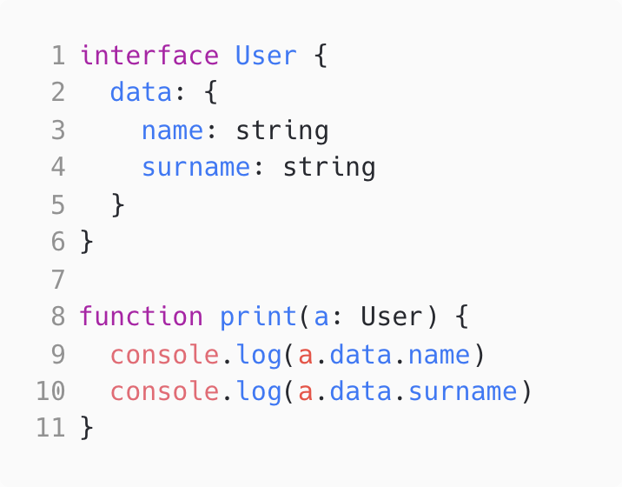
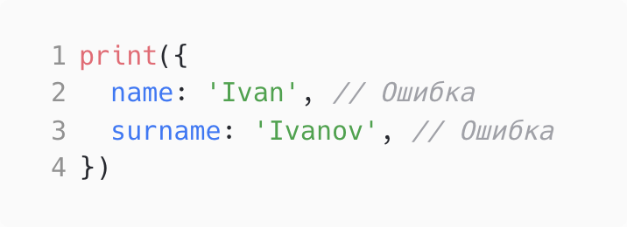
Типизация

Slide 71
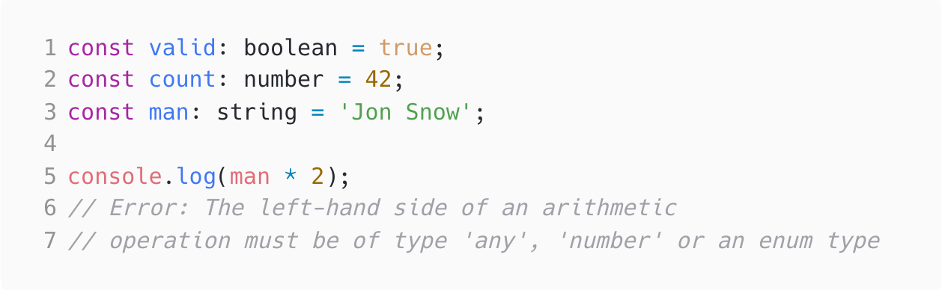
Аннотации типов

Slide 72
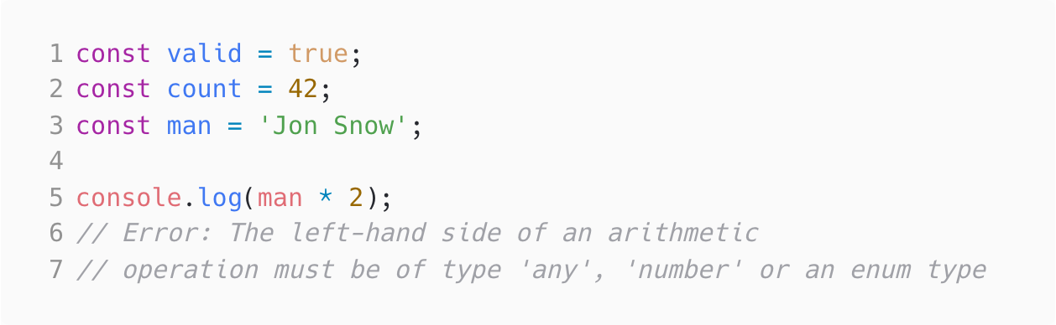
Вывод типов

Slide 73
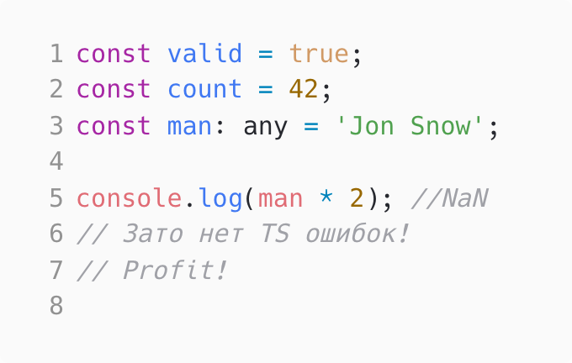
Аннотации типов

Slide 74
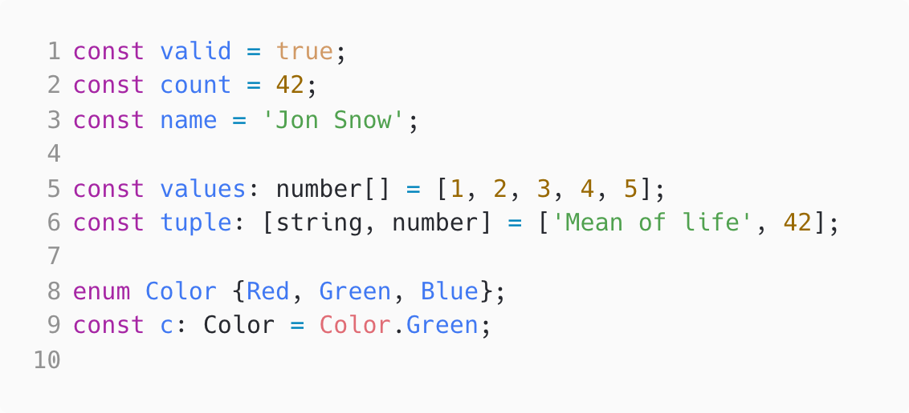
Аннотации типов

Slide 75
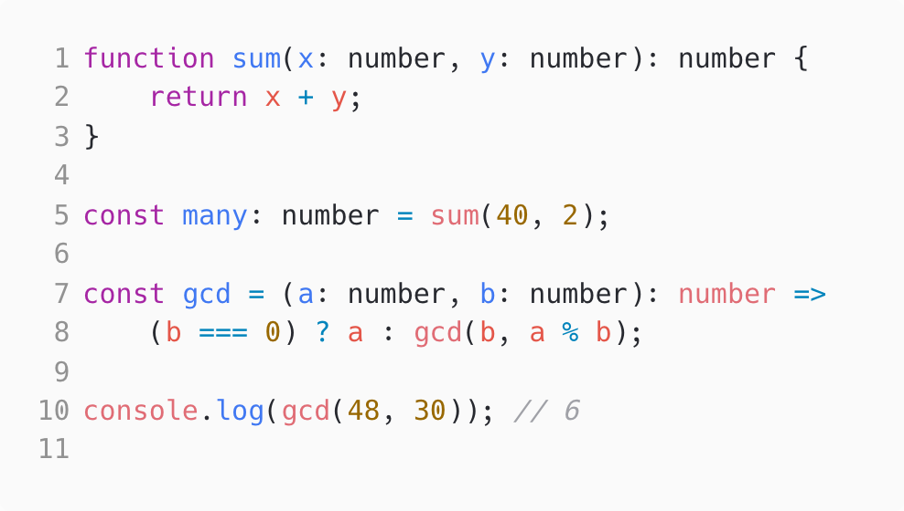
Функции в TypeScript

Slide 76
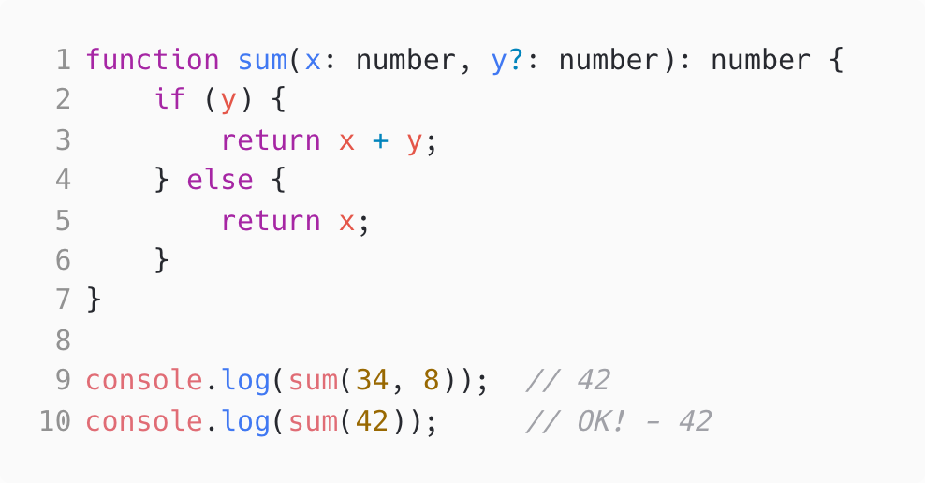
Функции в TypeScript

Slide 77
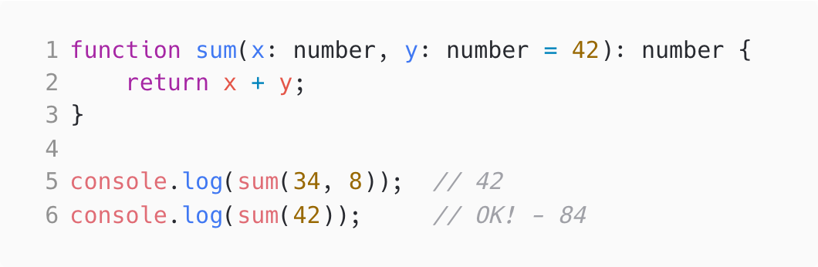
Функции в TypeScript

Slide 78
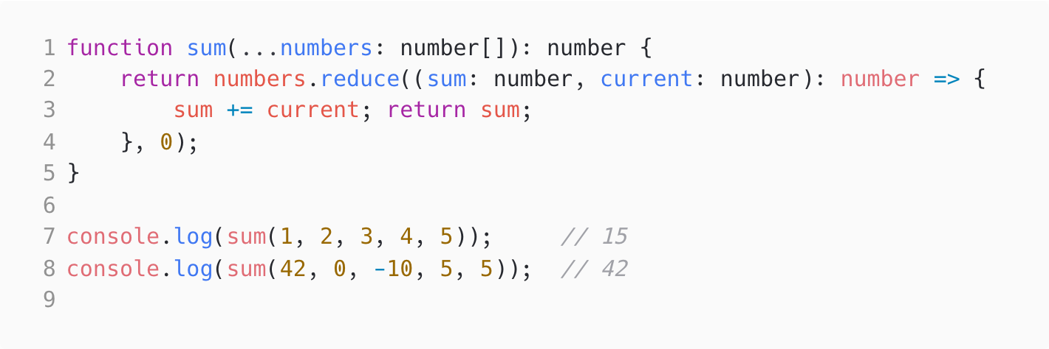
Функции в TypeScript

Slide 79
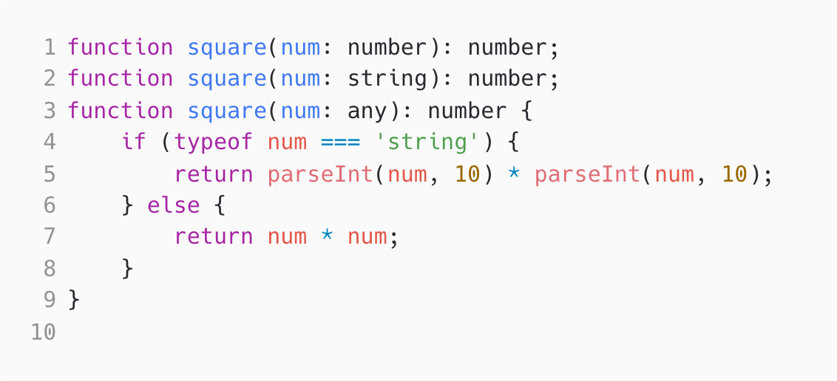
Функции в TypeScript

Slide 80
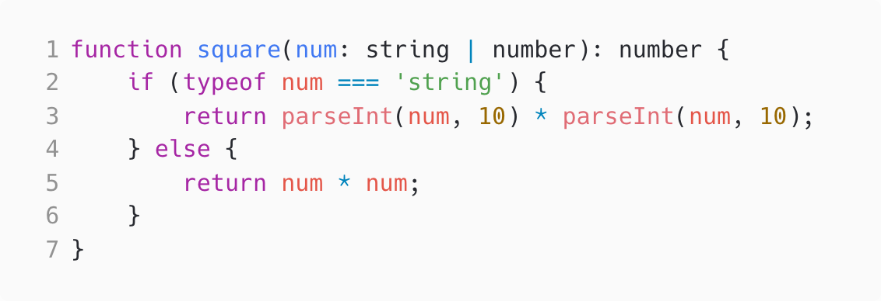
Функции в TypeScript

Slide 81
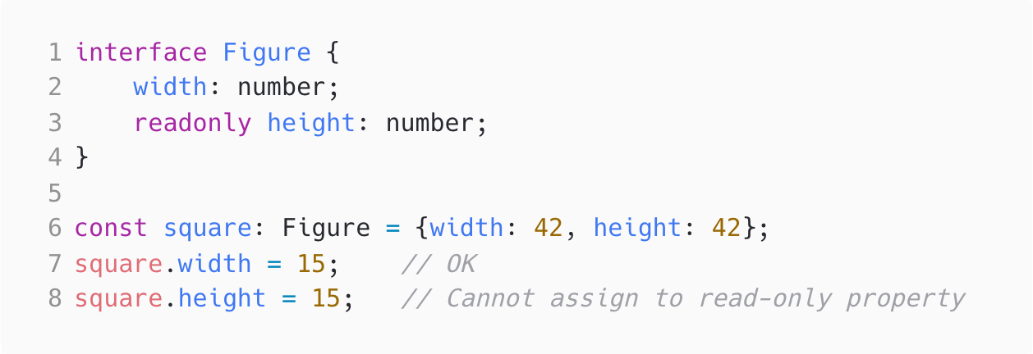
Интерфейсы

Slide 82

Интерфейсы

Slide 83

Классы

Slide 84

Классы

Slide 85

Generics

Slide 86

Generics

Slide 87

Декораторы

Slide 88

Декораторы

Slide 89
Как типизировать JavaScript

Slide 90
TypeScript Declaration Files
TypeScript Declaration Files (.d.ts) — служат для описания интерфейсов, экспортируемых классов и методов для модулей, написанных на обычном JavaScript

Slide 91

*.d.ts файл

Slide 92

Webpack + TypeScript

Slide 93









Технологии сборки

Slide 94
Веб реального времени

Slide 95
Что объединяет эти сервисы?
сервис отслеживания общественного транспорта
соц-сеть с чатами
браузерная онлайн-игра

Slide 96
Возможность взаимодействовать с клиентом в реальном времени

Slide 97
В чем проблема?
В браузере мы используем протокол HTTP, поэтому сервер может что-то сообщить клиенту, только когда сам клиент запросит какую-либо информацию.
Т.е. у сервера нет адекватной возможности оповещать клиента.

Slide 98
Способы решения
Short Polling
Long Polling
Server-sent events
WebSockets

Slide 99
Short Polling
Клиент запрашивает у сервера данные
Сервер отвечает двумя способами:
Отправляет пустой ответ
Отправляет нормальный ответ в теле
Как только клиент получает ответ от сервера, он ждет пару секунд, и снова начинает повторять процесс.

Slide 100
Long Polling
Клиент запрашивает у сервера данные
Сервер отвечает двумя способами:
Если есть новые данные, он их отдает
Если данные нет, то сервер оставляет соединение открытым на определенный период времени, и когда находят новые данные, отдает их клиенту

Slide 101
WebSocket
Новый (относительно) протокол полнодуплексной связи (может передавать и принимать одновременно) поверх TCP-соединения, предназначенный для обмена сообщениями между браузером и веб-сервером в режиме реального времени. С помощью его API вы можете отправить сообщение на сервер и получить ответ без выполнения отдельного HTTP-запроса, причем этот процесс будет событийно-управляемым.
Были созданы, чтобы обойти ограничение HTTP на формат запрос/ответ и дать возможность отправлять сообщения с сервера на клиент.

Slide 102

Где поддерживается

Slide 103
Преимущества WebSocket
Поддерживает возможность отправки сообщений с сервера на клиент
Все сообщения проходят через одно TCP-соединение, поэтому отсутствует overhead на открытие соединения
Очень хорошая поддержка браузерами и очень простой API использования
Именно поэтому WebSocket'ы очень удобно использовать для написания:
Реалтаймовых игр (для обмена сообщениями между клиентом и сервером)
Чатов и веб-мессенджеров
PUSH-уведомления и прочие нотификации от сервера

Slide 104

Создание WebSocket

Slide 105

Работа с WebSocket
После создания объекта WebSocket необходимо дождаться, пока соединение не откроется и не установится

Slide 106

Что происходит в браузере

Slide 107

Событие error и close

Slide 108

Событие message — обработка
сообщений с сервера

Slide 109

А ещё можно слать и принимать бинарные данные

Slide 110

Как использовать WebSocket
Договориться о своём "надпротоколе" обмена сообщениями между клиентом и сервером — зафиксировать форматы всех сообщений в приложении. Например:

Slide 111

Как использовать WebSocket
Написать обёртку вокруг WebSocket, которая будет внутри себя заниматься отправкой и приёмом сообщений, а наружу будет предоставлять удобный интерфейс:

Slide 112
Server Sent Events
Спецификация Server-Sent Events описывает встроенный класс EventSource, который позволяет поддерживать соединение с сервером и получать от него события.
Как и в случае с WebSocket, соединение постоянно.

Slide 113
Отличия от WebSocket
Однонаправленность: данные посылает только сервер
Только текст
Обычный HTTP

Slide 114
Итого по Server Sent Events
Объект EventSource автоматически устанавливает постоянное соединение и позволяет серверу отправлять через него сообщения.
Он предоставляет:
Автоматическое переподключение с настраиваемой retry задержкой.
Идентификаторы сообщений для восстановления соединения. Последний полученный идентификатор посылается в заголовке Last-Event-ID при пересоединении.
Текущее состояние, записанное в свойстве readyState.
Это делает EventSource достойной альтернативой протоколу WebSocket, который сравнительно низкоуровневый и не имеет таких встроенных возможностей (хотя их и можно реализовать).
Для многих приложений возможностей EventSource вполне достаточно.

Slide 115
Веб-сервера

Slide 116
Готовый сервер по конфигу
Все вы когда-нибудь слышали слова nginx, apache и тд. Все это готовые сервера, который будут работать по конфигу, который вы им специально описываете.

Slide 117
Зачем это нужно?

Slide 118

Например, прокси

Slide 119

А еще, отдавать статику
При этом, как правило, веб-сервера умеет эту статику сжимать и кэшировать, что позволяет быстрее доставлять ее до клиента.

Slide 120


Slide 121
Прогрессивные интернетные приложения

Slide 122
PWA
PWA (Progressive Web Application) - технология в web-разработке, которая визуально и функционально трансформирует сайт в приложение (мобильное приложение в браузере).

Slide 123


Slide 124


Slide 125


Slide 126
Что нужно сделать, чтобы завелось?
Service Worker;
Application shell (оболочка для быстрой загрузки с Service Worker);
Web App Manifest;
Push Notifications (включено в Service Worker);
SSL-сертификат для передачи данных по протоколу HTTPS.

Slide 127

manifest.json

Slide 128

manifest.json

Slide 129

Apple Meta Tags

Slide 130
Преимущества PWA
PWA совмещает в себе свойства нативного приложения и функции браузера, что имеет свои преимущества:
PWA поддерживается наиболее популярными ОС: Windows, iOS, Android. При этом загрузить можно на десктоп, смартфон, планшет, терминал в торговом зале;
обновления добавляются разработчиками удалённо. Пользователи видят изменения и улучшения, но им не требуется скачивать эти обновления самостоятельно;
PWA индексируется Google и другими поисковыми системами;
благодаря сценарию Service Worker, который запускается браузером в фоновом режиме, и стратегии кэширования, обеспечивается возможность работы офлайн;
Frontend отделён от Backend’a. Меньше времени и ресурсов тратится на разработку/переработку дизайна и логики взаимодействия PWA с клиентом;
PWA можно установить без «Google play» и App Store, а также вопреки запрету устанавливать приложения из неизвестных источников. Лояльно относятся к PWA и антивирусные программы. Одновременно с этим передача данных происходит по протоколу HTTPS, поэтому PWA безопасно;
с февраля 2019 года PWA можно добавлять в App Store и Google Play, давая пользователю возможность скачать приложение из привычного источника.

Slide 131
Недостатки PWA
Технология PWA не универсальна и имеет ряд недостатков:
не все устройства и не все операционные системы поддерживают полный набор возможностей PWA;
невозможно наладить активное участие пользователей iOS (например приложение может хранить локальные данные и файлы размером только до 50 Мбайт, нет доступа к In-App Payments (встроенные платежи) и многим другим сервисам Apple, нет интеграции с Siri), поддержка iOS начинается с версии 11.3;
работа офлайн ограничена;
работу PWA может ограничивать неполный доступ к аппаратным компонентам;
нет достаточной гибкости в отношении «специального» контента для пользователей (например программы лояльности);
при использовании PWA увеличивается расход заряда батареи мобильного устройства.

Slide 132
React (нет)

Slide 133
Как работает React

Slide 134
Virtual DOM
Главная проблема DOM — он никогда не был рассчитан для создания динамического пользовательского интерфейса.
Virtual DOM — это техника и набор библиотек/алгоритмов, которые позволяют нам улучшить производительность на клиентской стороне, избегая прямой работы с DOM путем создания и работы c абстракцией, имитирующей DOM-дерево

Slide 135
Virtual DOM
Вместо того, чтобы взаимодействовать с DOM напрямую, мы работаем с его легковесной копией
Мы можем вносить изменения в копию, исходя из наших потребностей, а после этого применять изменения к реальному DOM
При этом происходит сравнение DOM-дерева с его виртуальной копией, определяется разница и запускается перерисовка того, что было изменено

Slide 136

Картиночка

Slide 137
Virtual DOM
Такой подход работает быстрее, потому как не включает в себя все тяжеловесные части реального DOM. Но только если мы делаем это правильно. Есть две проблемы:
когда именно делать повторную перерисовку DOM?
как это сделать эффективно?

Slide 138
Когда?
Когда данные изменяются и нуждается в обновлении. Есть два варианта узнать, что данные изменились:
Первый из них — «dirty checking» (грязная проверка) заключается в том, чтобы опрашивать данные через регулярные промежутки времени и рекурсивно проверять все значения в структуре данных
Второй вариант — «observable» (наблюдаемый) заключается в наблюдении за изменением состояния. Если ничего не изменилось, мы ничего не делаем. Если изменилось, мы точно знаем, что нужно обновить

Slide 139
Как?
Что делает этот подход действительно быстрым:
Эффективные алгоритмы сравнения
Группировка операций чтения/записи при работе с DOM
Эффективное обновление под-деревьев

Slide 140

Наглядно

Slide 141

Обратная связь по курсу
Issue на GitHub - https://github.com/iu5git/JavaScript/issues

Slide 142

Обратная связь по лекции
Google формы - https://forms.gle/nQ1iqgiHAnXYkycS8

